Slide 1


BENEGO NETWERK- EN THEMABIJEENKOMST
GEMEENTEN & GRENSOVERSTIJGENDE SAMENWERKING
Woensdag 25 maart 2025 - Hoogstraten
Belgisch-Nederlands Grensoverleg

Slide 2
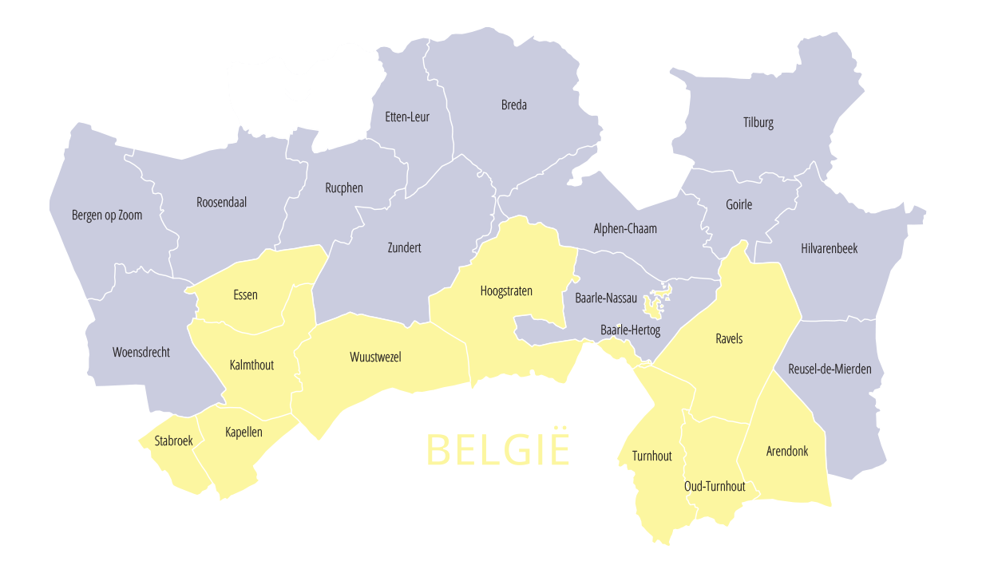

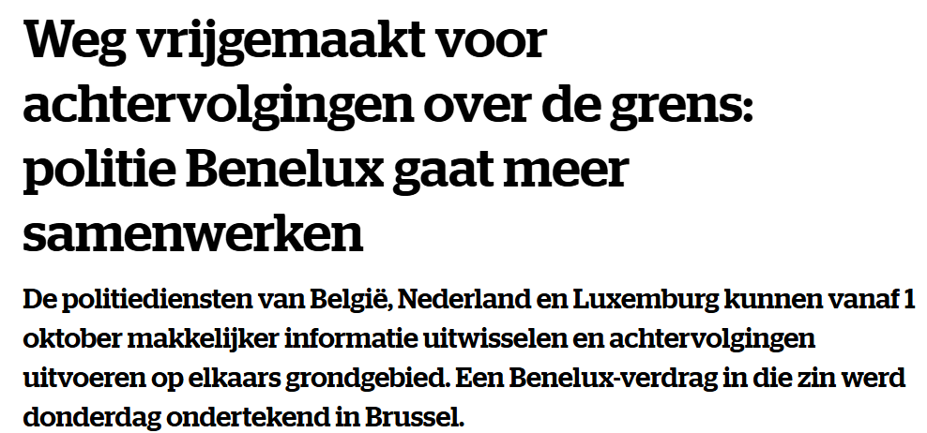
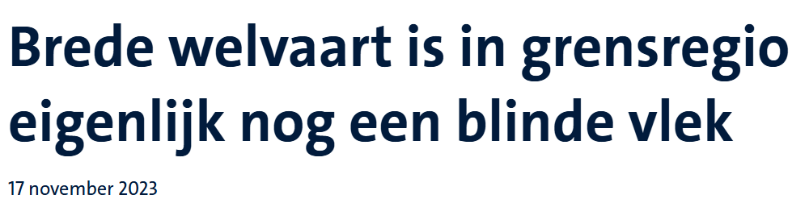
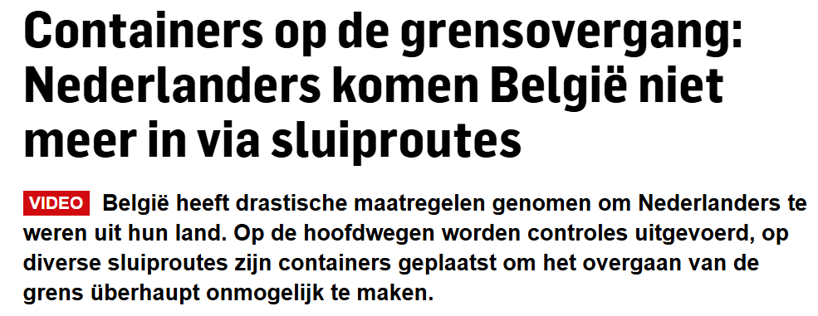
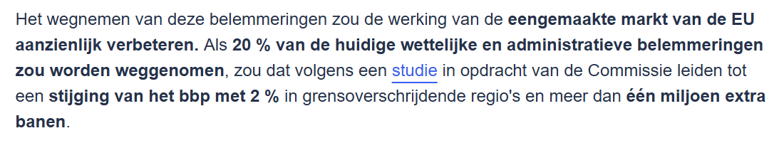
DE EUREGIO BENEGO
EN HAAR VERHALEN

Slide 3
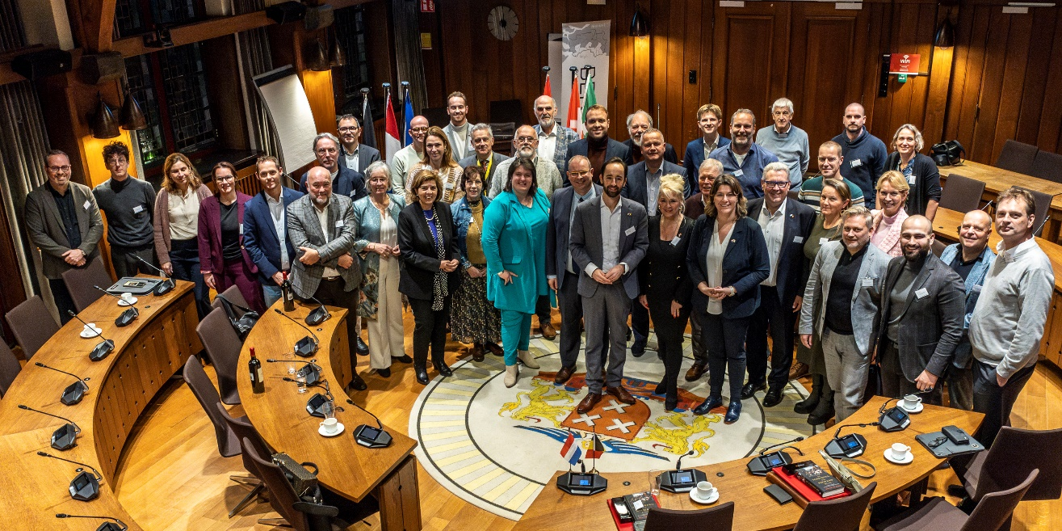
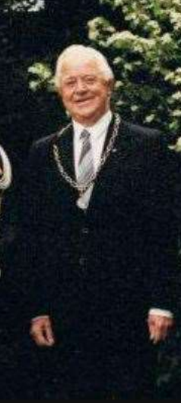
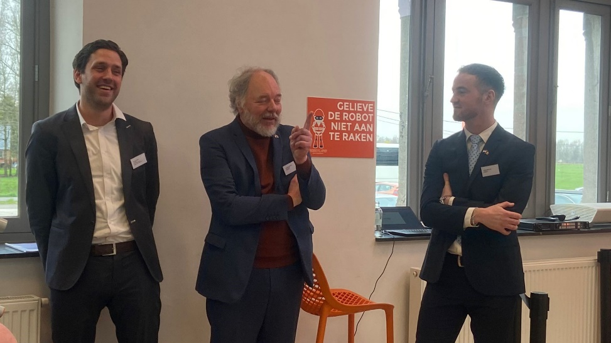


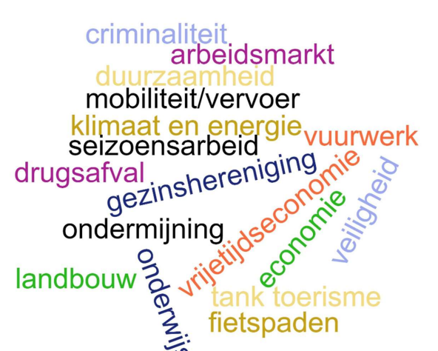
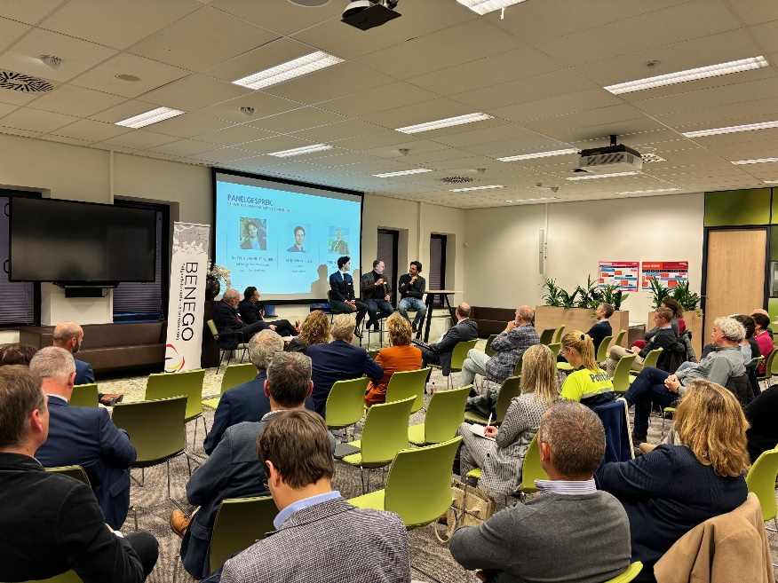
BENEGO?
HISTORIE, RAPPORT 2022 & ONTWIKKELINGEN
Belgisch-Nederlands Grensoverleg

Slide 4



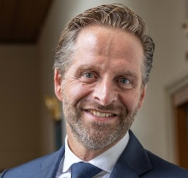

GRENSGOVERNANCE
ONTWIKKELINGEN, BGO & SCHAKELPUNT GRENSBELEMMERINGEN
Belgisch-Nederlands Grensoverleg
Vlaams-Nederlandse Top
(tweejaarlijks)
(jaarlijks + occassioneel)
Overleg ministers & bestuurlijke grenscoördinatoren
Bestuurlijk Grensregio Overleg (BGO)
(halfjaarlijks)
Schakelpunt Grensbelemmeringen Vlaanderen-Nederland
Departementen, internationale organisaties, kenninstellingen
Lokale & (eu)regionale overheden/-samenwerkingsverbanden

Slide 5


SCHAKELPUNT
GRENSBELEMMERINGEN
WAT IS HET?
Samenwerking van 5 verschillende Vlaamse en Nederlandse
overheden en kennisinstellingen
Politiek mandaat van beide regeringen
Noodzaak aanpak grensbelemmeringen:
  Breed onderbouwd (verschillende onderzoeken)
  Regionaal en nationaal erkend (actueel: ook in regeerprogramma’s)
  Prioriteit van beide regeringen (bilaterale afspraken en verklaringen)
Inspanningsverplichting van ministers
Aanmelding van grensbelemmeringen
via website. Vervolgens analyse, onderzoek en advies aan BGO
VRAGEN VOOR ONS?

Slide 6
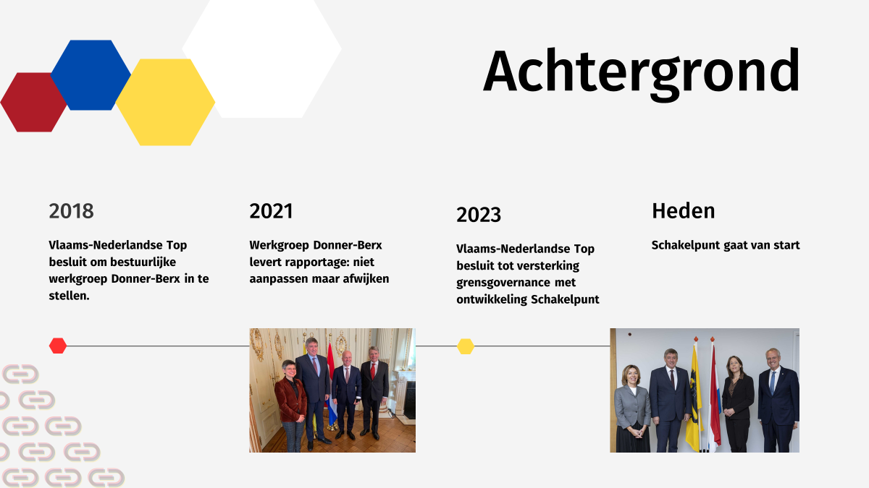
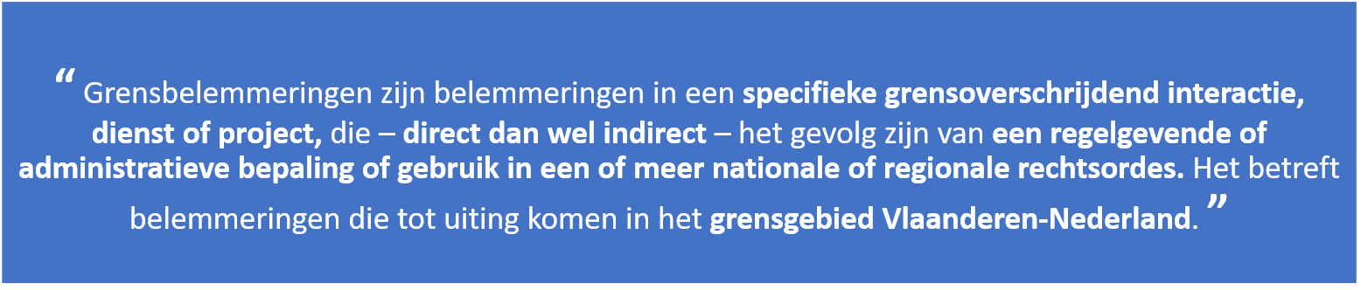

Slide 7
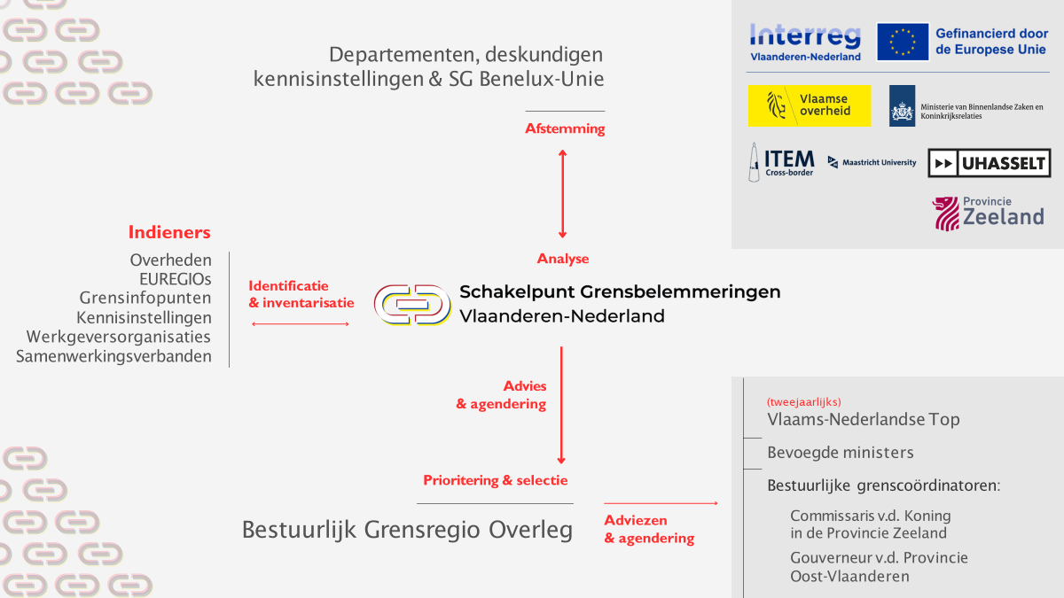

Slide 8
BENEGO NETWERK- en THEMABIJEENKOMST GEMEENTEN & GROS
KORTE PAUZE
programma na pauze:
EEN STRATEGIE VOOR DE VLAAMS-NEDERLANDSE GRENSREGIO
AGENDA & LOBBYBRIEVEN
PANELDISCUSSIE
DE ROL DIE GEMEENTEN KUNNEN SPELEN IN GRENSOVERSTIJGENDE SAMENWERKING
TOEKOMST VOOR EUREGIO BENEGO
EEN DISCUSSIE OVER DE TOEKOMST, TAKEN EN ACTIVITEITEN
ABBONNEER U OP DE TWEEWEKELIJKSE BENEGO NIEUWSBRIEF VIA WWW.BENEGO.EU
Belgisch-Nederlands Grensoverleg

Slide 9
EEN STRATEGIE VOOR DE VLAAMS-NEDERLANDSE GRENSREGIO
AGENDA & LOBBYBRIEVEN
AANZET STRATEGISCHE AGENDA
LOBBYBRIEF BGO AAN
VLAAMS-NEDERLANDSE TOP
LOBBYBRIEF BENEGO AAN
VLAAMS-NEDERLANDSE TOP
Bestuurlijke wens ministers
Focust zich op brede welvaart en het concurrentievermogen van de VL-NL grensregio.
Eerste voorstel in BGO d.d. 20 januari 2025 te Gent
Consultatie gemeenten reeds plaatsgevonden
Focust zich op agendering prioritaire thema’s op VL-NL top
Gebaseerd op strategische agenda en actualiteiten:
Grensoverstijgende….
Natuur en stikstof
Mobiliteit & infra
Informatievoorziening grenswerkers
Data- en gegevensuitwisseling
Schakelpunt Grensbelemmeringen
Sluit aan bij brief BGO
Legt nadruk op voorbeelden en prioritaire thema’s uit onze grensregio
Grensoverstijgende….
Veiligheid & aanpak criminaliteit
Gezondheidszorg
360-graden arbeidsmarkt
Mobiliteit & infrastructuur
Belgisch-Nederlands Grensoverleg

Slide 10
PANELDISCUSSIE
DE ROL DIE GEMEENTEN KUNNEN SPELEN IN GRENSOVERSTIJGENDE SAMENWERKING
“Stel jezelf de vraag hoe grenzeloos samenwerken je beleidsmaterie/portefeuille kan verbeteren?”
“Wat heb je nodig om in je beleidsmaterie/portefeuille grenzeloos te kunnen samenwerken?”
Belgisch-Nederlands Grensoverleg

Slide 11
TOEKOMST VOOR EUREGIO BENEGO
EEN DISCUSSIE OVER DE TOEKOMST, TAKEN EN ACTIVITEITEN
EUREGIO

Slide 12

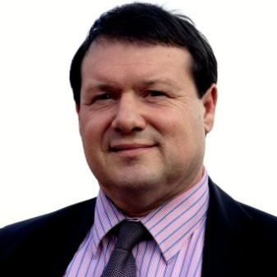
WOORD VAN DANK
DANK VOOR UW KOMST!
Wij verwelkomen u graag op onze aansluitende netwerkbijeenkomst
ABBONNEER U OP DE TWEEWEKELIJKSE BENEGO NIEUWSBRIEF VIA WWW.BENEGO.EU
EN VOLG ONS VOOR MEER NIEUWS & ONTWIKKELINGEN OP LINKEDIN!
Belgisch-Nederlands Grensoverleg

